Slide 1
Projeto CRUD - Professor Gilmar
Victor Almeida Adrielle Stollemberger

Slide 2
Linguagens usadas
HTML
PHP
01
02
Java Script
SQL
03
04
Linguagem de marcação utilizada na construção de páginas na Web.
Processa os dados do HTML no lado servidor.
Usamos para fazer as funções de deletar e atualizar junto ao BD.
Usados para armazenar os dados do formulário.

Slide 3
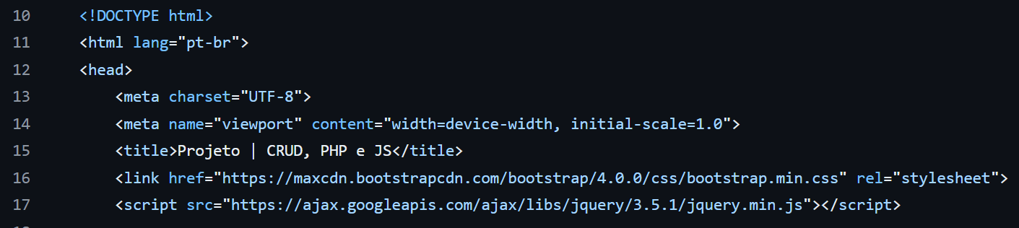
Estilização
Usamos o Bootstrap para fazer toda a estilização do nosso código.

Slide 4
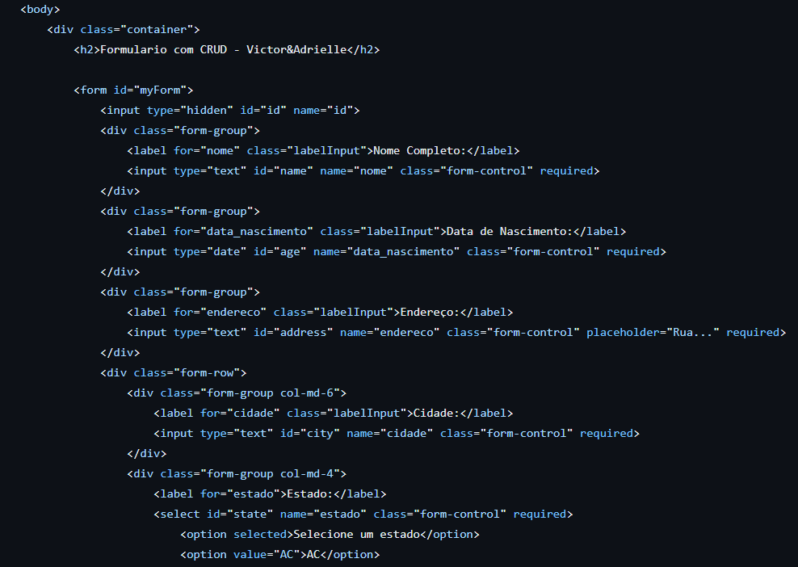
Formulário
O Formulário foi feito em HTML e usamos as tags: • <form> para dividir o código do formulário. • <label> para definir os titulos de cada campo. • <input> para que os usuários possam inserir dados. E no estado usamos um <select> para que o usuário possa selecionar o seu estado. • <button> para definir os botões de ação.

Slide 5
Banco de Dados
config.php
$conn
new mysqli
Criamos um arquivo novo para armazenar os dados de configuração do banco de dados
Usamos esse atributo para gerar a conexão com o banco de dados criado.
Usada para criar uma nova instância de uma conexão com um banco de dados MySQL.

Slide 6
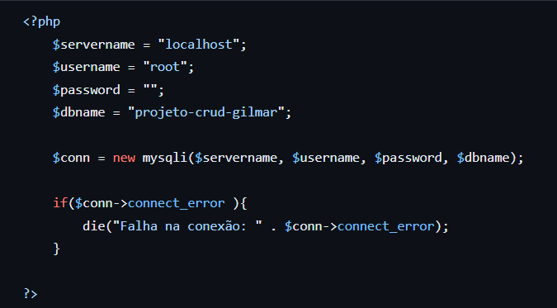

Slide 7
Java Script
JS

Slide 8
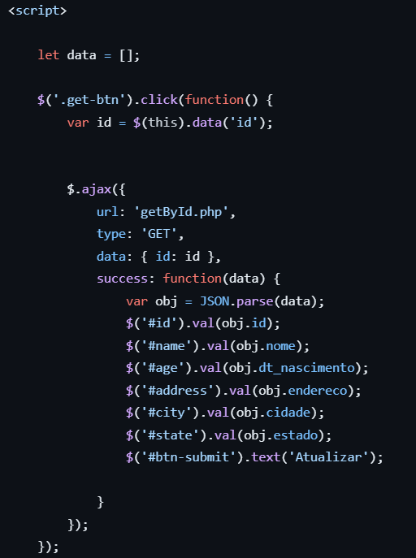
• $.ajax - É uma tecnologia que permite enviar e receber dados de um servidor, sem precisar recarregar a página inteira. • JSON - Quando você faz uma solicitação AJAX para um servidor, é comum que o servidor responde com dados formatados em JSON • Criamos os arquivos ‘getById.php’ , 'deleteUser.php', 'updateUser.php' e 'createUser.php' para adicionar ações aos botões criados para adicionar, atualizar e deletar os registros do banco de dados através do ID usando o JavaScript.

Slide 9
Obrigado!
Quer saber mais? Nosso código está disponível no GITHUB https://github.com/Adri22K/ProjectCRUD

